Slide 1
Altersüberprüfung
Georgiy Chirokikh Shevoroshkin

Slide 2
Ablauf
Überblick
Projektaufbau
Umsetzung
Ergebnis
Reflexion

Slide 3


Ausgangslage
Weinhändler
Jugendschutz
Überblick
Notes:
Die Inteco EDV AG entwickelt Webshops für Getränkehändler. Das beinhaltet Weinhändler oder allgemein Kunden, die alkoholhaltige Getränke verkaufen
Dabei muss man den Jugendschutz beachten. Die Gesetze dafür sowie das Mindestalter variieren von Kanton zu Kanton.

Slide 4



Aufgabenstellung
Alkoholverkauf an Minderjährige verhindern
Verifikation
Überblick
Notes:
Vom Kunden Wieland AG wurde der Auftrag vermittelt, eine Altersverifikation im Webshop einzubauen. Da Wieland AG ihren Sitz in Graubünden hat, gelten die dortigen Gesetze.
Eine Bestellung kann nur abgeschlossen werden, falls das Alter überprüft wurde. Es ist zu unterscheiden zwischen Ü16 und Ü18.
Es muss eine Komponente für die Altersüberprüfung entwickelt werden, in welcher man mittels Eingabe der Kennzahlen auf der Schweizer ID/Pass das Alter verifizieren lassen kann, oder eine manuelle Überprüfung beantragen kann
Komponente auf Bestellvorgang oder Konto

Slide 5



Verifikation durch Kennzahlen
Schweizer ID/Pass
Intuitives Design
Ausweisdaten
Überblick
Notes:
Überprüfung des Alters durch die Kennzahlen der Schweizer ID/Pass
Intuitives Design für die Eingabe der Kennzahlen: Im Dialog der Altersüberprüfung sollte man die Kennzahlen in klar ersichtliche und entsprechende Felder einfügen können.
Falls der Benutzer eingeloggt ist, sollte die Überprüfung in einem neuen Datensatz auf dem Konto hinterlegt werden. Es dürfen jedoch keine Ausweisdaten gespeichert werden
Was ich hinzufügte zur Aufgabenstellung: speichern des Alters in der Session falls anonymous

Slide 6


Manuelle Verifikation
Kontaktaufnahmeformular
AdminCentral
Überblick
Notes:
Kontaktaufnahmeformular, falls verifikation durch ID fehlschlägt oder der User seine Daten nicht angeben will
Magnolia adminCentral, damit der Kunde manuell das Alter des Endusers setzen kann

Slide 7
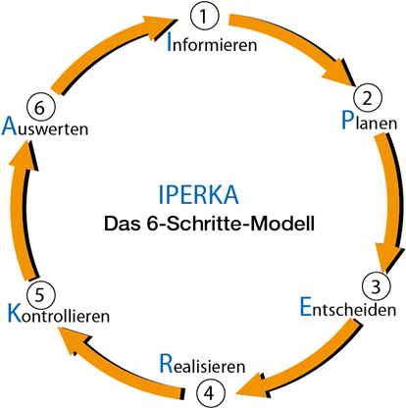
IPERKA
Projektaufbau

Slide 8


Umgebungen
DMVini
Tomcat 7
Projektaufbau
Notes:
Entwickler: Localhost tomcat7 dmvini
Test: Morpheus tomcat dmvini

Slide 9
Zeitplan
Umsetzung
Notes:
Informieren 4+4
Planen 8+10
Entscheiden 2+2
Realisieren 16+18
Kontrollieren 4+2
Auswerten 4+4
Zeitpuffer 2

Slide 10
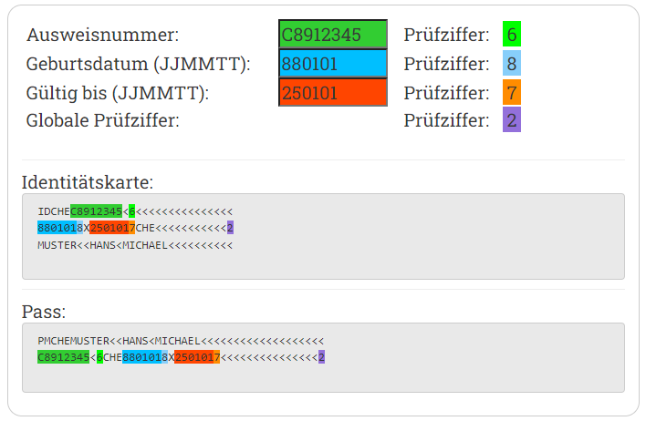
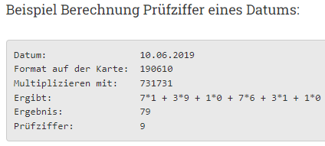
Informationsbeschaffung
Berechnung
Kennzahlen
Umsetzung
Notes:
Kleemans.ch Kennzahlenberechnung

Slide 11
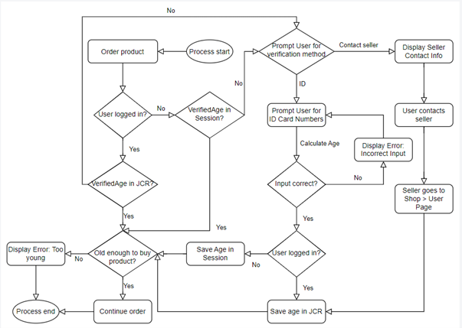
Flussdiagramm (auf papier)
Umsetzung

Slide 12









Technologien
Datenbank
CMS
Frontend
Backend
Versionierung / Sicherung
Umsetzung
Notes:
Datenbank MySQL, JCR
CMS Magnolia
Backend Java
Frontend FTL, HTML, CSS, JavaScript / JQuery
Versionierung SVN
Sicherung Veeam

Slide 13
Problem
Umsetzung

Slide 14
Komponenten
IDAgeVerification > FTL, HTML, JavaScript, CSS, Java, JCR
Kategorienimport > MySQL, JCR
ConfigPageIntern > HTML, Java
ShopUserPage > HTML, Java
BasketRule > JCR, Java
Ergebnis

Slide 15
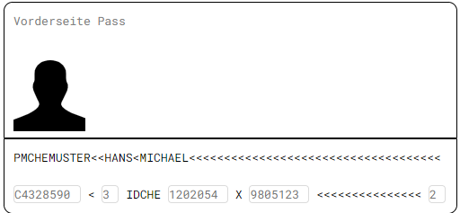
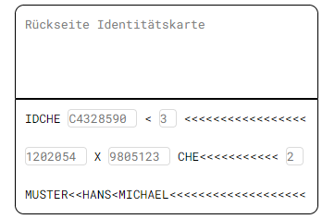
IDAgeVerification
Schweizer Pass
Schweizer ID
Ergebnis

Slide 16
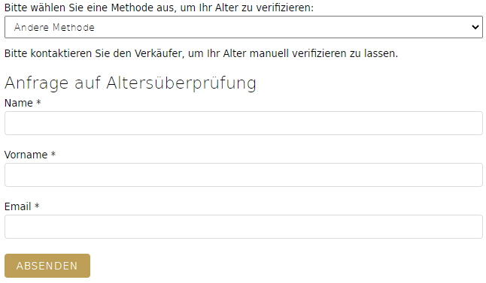
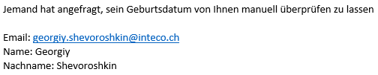
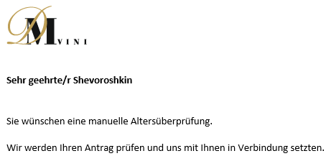
Kontaktformular
Kunde
Formular
Enduser
Ergebnis

Slide 17
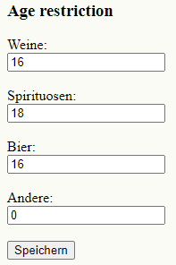
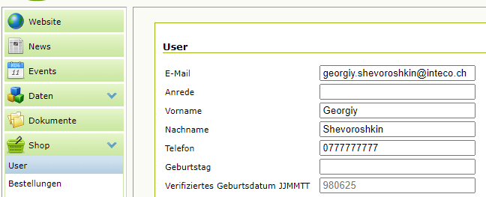
Magnolia AdminCentral
Mindestalter-Eingabe
(Entwickler)
Manuelle Datum-Eingabe
(Kunde)
Ergebnis

Slide 18


Schutz
Ungültige Eingabe
Kein bestätigtes Alter
Zu jung
Ergebnis

Slide 19


Endprodukt
Insgesamt zufrieden
Hauptkriterien erfüllt
Reflexion
Notes:
Insgesamt grösstenteils zufrieden
Hauptkriterien erfüllt:
Altersverifikation durch Kennzahlen
Intuitives Design
Bestellung verhindern bei Usern, die minderjährig sind oder kein verifiziertes Alter haben
Hinterlegung des Alters auf dem Konto
Anfrageformular + Manuelle setzung des Alters

Slide 20

Prozess
Schwierigkeiten
Planen
Datum Jahrhundert
CSS
Kontrollieren
Plangemäss
Reflexion
Notes:
Grösstenteils Plangemässer Ablauf
Schwierigkeiten:
Das Planen war für mich ungewohnt und ich war deswegen auch eher unsicher unterwegs. Zwar verlief es auf den ersten Blick nicht schlecht, jedoch merkte ich beim Entwickeln, dass ich tiefgründiger hätte planen können. Dazu bereiteten mir die Diagramme Schwierigkeiten, da ich seit dessen Einführung während der Schulzeit mich nicht mehr damit befasst hatte.
880101 > 2088 01 01 anstatt 1988 01 01
Falls heutiges jahr – eingegebenes jahr = negativ, dann 100 subtrahieren
CSS float: left; > musste achten, dass auf konto und bestellseite gleich angezeigt wird
Das Kontrollieren war für mich sehr mühsam, da es sehr repetitiv und wenig fördernd ist. Deswegen brauchte ich auch viel Kraft, mich darauf zu fokussieren und brauchte schlussendlich mehr Zeit, als dafür geplant war

Slide 21

Verbesserungspotenzial
Mögliche Erweiterungen
Bestätigungsmeldung
Direktanzeige Formular
Automatisierter Import
CustomView
Reflexion
Notes:
Mögliche Verbesserungen: - Bestätigungsmeldung nach Absenden des Formulars, falls das Alter korrekt überprüft wurde (anstatt dem Verschwinden des Formulars)
- Direkte Anzeige des Kontaktformulars nach Fehlschlag der Verifikation durch Kennzahlen.
- Implementation der Altersverifikation im CustomView modul
- Automatisierter Import der Kategorien in das minAge JCR anstatt dem hardgecodeten Ansatz in der ConfigPageIntern.html.

Slide 22
Demonstration
Magnolia
Altersverifikationskomponente
Konto
Bestellung
Verifikation

Slide 23
Demonstration
Altersüberprüfung
Notes:
- Magnolia
- Altersverifikationskomponente
- Konto
- Bestellung
- Verifikation

